Slide 1
В гостях у капельки
На помощь к водяному
Подготовила воспитатель ГБ ДОУ 113, Фрунзенского района, г. Санкт-Петербурга, Лейченок Ольга Николаевна

Slide 2
Цели:
Формировать экологическое сознание, бережное отношение к природе;
Учить решать вопросы, связанные с безопасностью взаимодействия человека и природы;
Предложить опытным путём установить этапы очистки воды;
Учить детей делать фильтр, ориентируясь по алгоритму его изготовления ( изображён на карточке).
Развивать мыслительную деятельность при решении поставленных задач; при ответе на вопросы кроссворда.
Формировать умение выражать свою точку зрения,
отстаивать её.

Slide 3
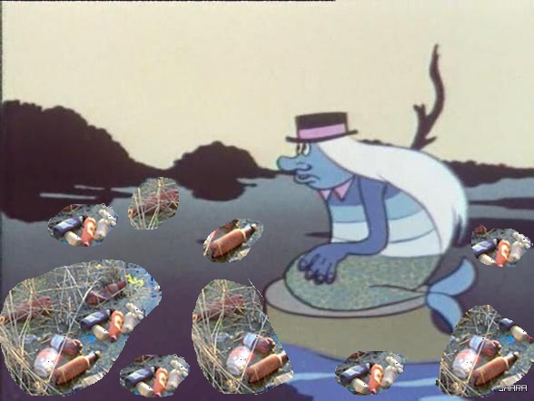
Что случилось, Водяной?
Люди в гости приходили, озеро моё сгубили. Мусор плавает везде, погибает все в воде. Я ребят зову помочь, уберите мусор прочь. И тогда вода опять будет чистотой сиять!
Notes:
Водяной обращается за помощью к ребятам.

Slide 4
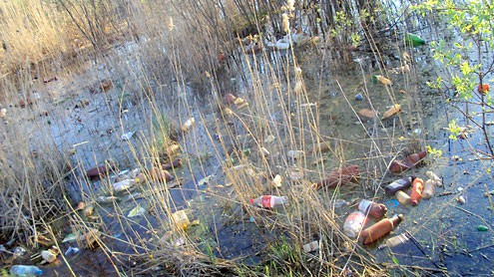
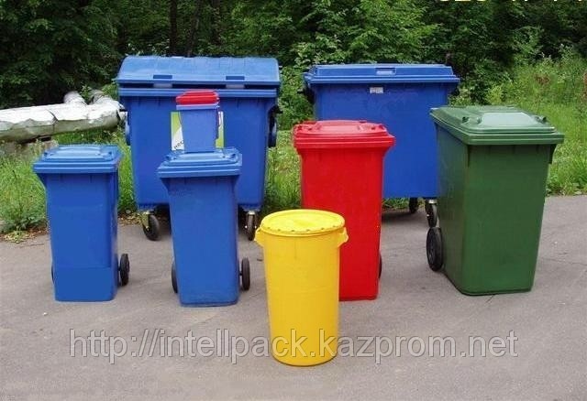
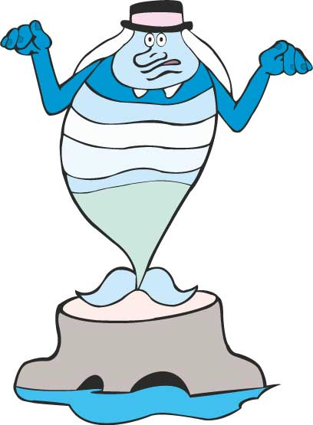
Notes:
Проблема – бытовой мусор, загрязняющий водоёмы.
Дети находят решение – уборка мусора в контейнеры, подводим к выводу, что баки разного цвета нужны для сортировки мусора.

Slide 5
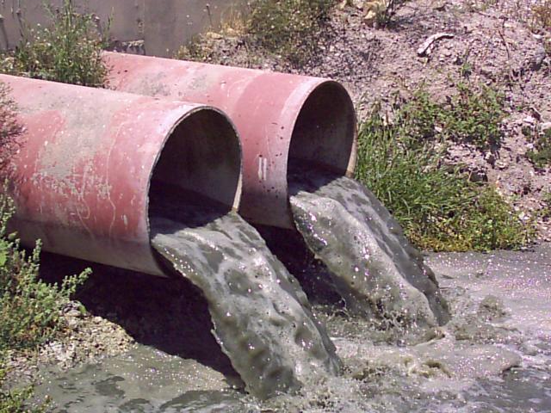
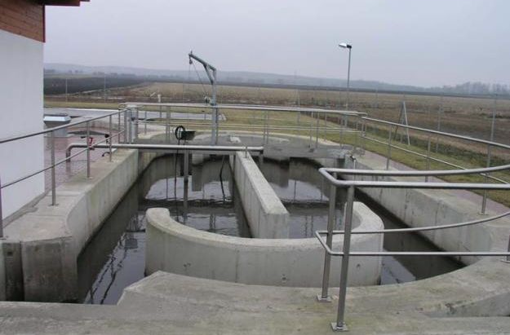
Notes:
Проблема – загрязнение озер и рек заводами.
Решение – строительство очистных сооружений. Правильный ответ появляется только, когда его озвучили дети.

Slide 6
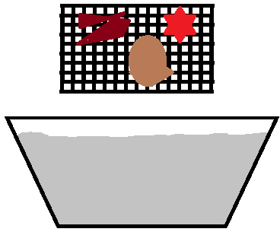
Уголь
Notes:
Дети, ориентируясь на схемы, проводят очистку воды. Приготовлена вода, вещества для загрязнения воды: земля, мел, стиральный порошок, бумага, пробки, полиэтиленовые пакеты и т.д.. Решётка для раковины – фильтровать крупный мусор.
Стакан с растворёнными чернилами, активированный уголь для очищения.

Slide 7
Бинт
Вата
Notes:
По схеме дети изготавливают фильтр, пропускают через него воду.

Slide 8
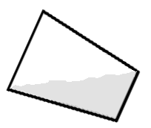
Бумага
Notes:
Последний этап очистки – через специальную бумагу.

Slide 9
Кому посвящен памятник в музее Воды в СПБ?
Растет она вниз головою,
Не летом растет, а зимою.
Но солнце ее припечет,
Заплачет она и умрет.
Чист, ясен, как алмаз, но дорог не бывает. От матери рождён и сам её рождает.
Какая река окружает Петропавловскую крепость?
Нева
Водовоз
Сосулька
Лёд
Нева
Лёд
Сосулька
Водовоз
Notes:
Дети разгадывают кроссворд.

Slide 10
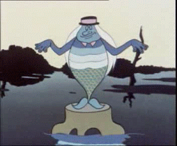
Грязь убрать мне помогли!
Озеро моё спасли!
До новых встреч!
Notes:
Итог – дети помогли очистить воду в озере.

